Slide 1
LABORATORIO 3
Carlos martín sanz

Slide 2
PREGUNTA 1
Explica cómo has implementado la búsqueda en profundidad usando tanto matriz de adyacencia, como listas de adyacencia para representar el grafo.

Slide 3
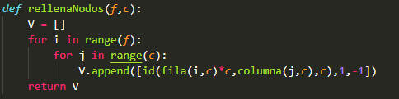
BUSQUEDA PROFUNDIDAD
Tanto en lista como en matriz V (array de nodos), es una tupla, que contiene:
En la posición 0: la habitación
En la posición 1: el nivel de la búsqueda
En la posición 2: de que nodo cuelga
Pongo -1, ya que ninguna habitación puede colgar de la habitación -1

Slide 4
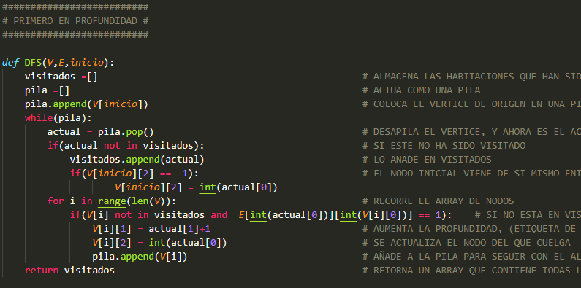
BUSQUEDA PROFUNDIDAD
EL NODO POR DONDE EMPIEZAEL ALGORITMO CUELGA DE SI MISMO
Matriz de adyacencia
Para la lista de adyacencia, manera análoga modificando una línea, pero el funcionamiento es el mismo
De esta manera comprueba si están unidas mirando en la lista de adyacencia de ejes
Comprueba si las habitaciones están unidas, mirando si hay un 1 en la matriz de adyacencia

Slide 5
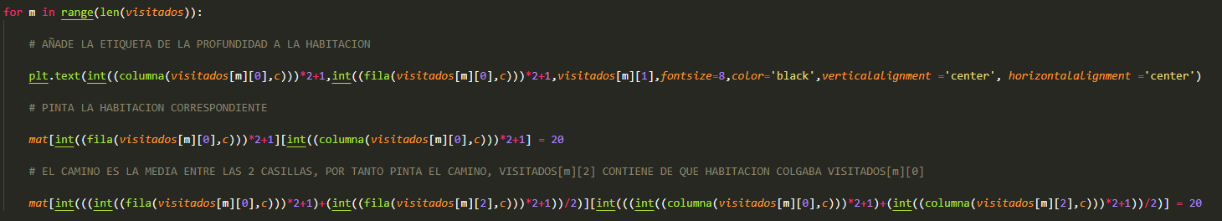
BUSQUEDA PROFUNDIDAD
Para que muestre en la matriz el recorrido, en el metodo TransformaMatriz que pasa de grafo a matriz he añadido:
RECORRE EL ARRAY DE VISITADOS (CONTIENE HABITACIONES RECORRIDAS), PINTA LAS HABITACIONES, PERO FALTARIAN LOS CAMINOS
ES LA LINEA ENCARGADA DE PINTAR EL CAMINO, YA QUE HACE LA MEDIA ENTRE LA HABITACION POR LA QUE SE LLEGA Y DE LA QUE CUELGA, DE ESTA FORMA PINTA EL CAMINO

Slide 6
PREGUNTA 2
Explica las ventajas e inconvenientes de cada una de las dos representaciones (matriz de adyacencia o listas de adyacencia). ¿Qué rendimientos has obtenido en la búsqueda para cada caso?

Slide 7
VENTAJAS VS INCONVENIENTES
Ventajas:
Es mucho mas rápido.
A mi parecer una idea mas fácil de entender, que una lista
Desventajas:
Uso de memoria, la matriz usa más

Slide 8
RENDIMIENTO
DFS
En todos los casos la entrada f y c es 50
Variando semilla y probabilidades
T Excesivo > 300 seg
RESULTADOS OBTENIDOS

Slide 9
CONCLUSIONES
De manera general, la matriz es mucho mas rápido que la lista
El tiempo depende de
A mayor probabilidad, se generan más conexiones entre habitaciones, entonces es mas probable que el camino sea mas largo + TIEMPO
Probabilidad, >0,5 (se disparan los tiempos)
Semilla

Slide 10
CONCLUSIONES
Aunque también influye la semilla, no es lo mismo incrementar la probabilidad en 0,2 para la semilla 5 que para la semilla 10, por ejemplo:
COMO SE VE EN LA TABLA, LA PROPORCIÓN DE AUMENTO NO ES LA MISMA, POR TANTO LA PROBABILIDAD COMO LA SEMILLA INFLUYEN EN EL RENDIMIENTO

Slide 11
PREGUNTA 3
Explica cómo has modificado las estructuras y/o búsqueda para añadir la profundidad (distancia al nodo de origen). ¿Qué diferencias hay entre implementar búsquedas en profundidad o en anchura?

Slide 12
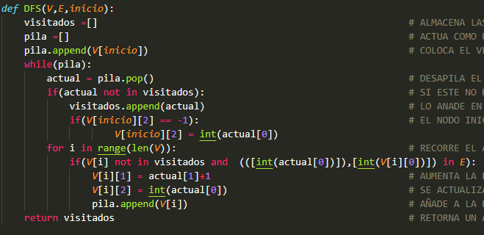
MODIFICACION CODIGO
Añadiendo a la tupla, una nueva posición que contiene la profundidad
Antes de añadir el nuevo nodo al array visitados, actualiza la profundidad sumando uno a la profundidad del nodo “actual”, es decir, del nodo que cuelga

Slide 13
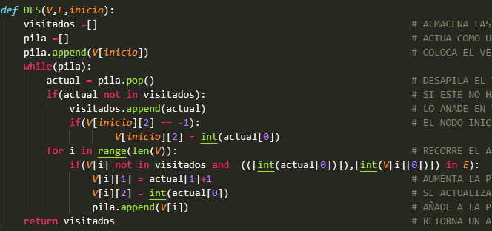
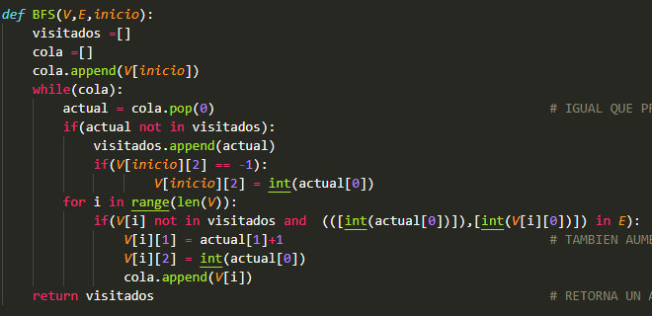
CODIGO DFS VS BFS
DFS (PROFUNDIDAD)
BFS (ANCHURA)
La diferencia en cuanto a código es utilizar una cola o una pila, con pila es DFS, con cola BFS

Slide 14
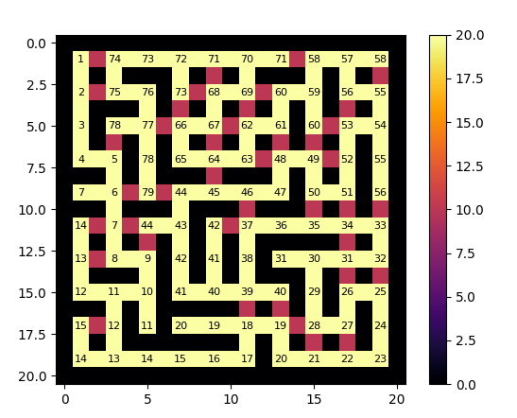
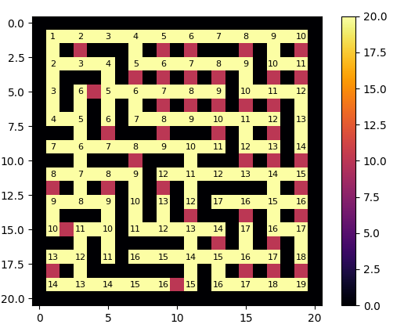
PROFUNDIDAD VS ANCHURA
f=10 c=10 p=0.6 seed=45
Distinto recorrido, implica distintos ciclos
Distintos etiquetados (profundidad)
Diferencias de tiempos
DFS (PROFUNDIDAD)
BFS (ANCHURA)

Slide 15
RENDIMIENTO
Hay casos para los que profundidad y anchura obtienen tiempos similares, y otros para los que anchura, tarda bastante más, por tanto…
Profundidad + EFICIENTE
Anchura - EFICIENTE

Slide 16
PREGUNTA 4
Explica las modificaciones que has hecho en las estructuras y/o búsqueda para detectar ciclos, componentes conexas y costuras.

Slide 17
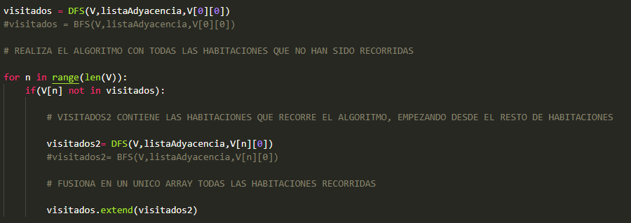
DETECTAR CICLOS
Para detectar todos los ciclos del grafo, he de iniciar el algoritmo, o bien DFS o BFS desde cada una de las habitaciones sin recorrer
De esa forma recorre el grafo entero y encuentra todos los ciclos
La primera habitación por la que empieza es la 0
Contiene las habitaciones recorridas por el algoritmo empezando desde esa habitación
Fusiona todos los nodos visitados de cada recorrido en un único array

Slide 18
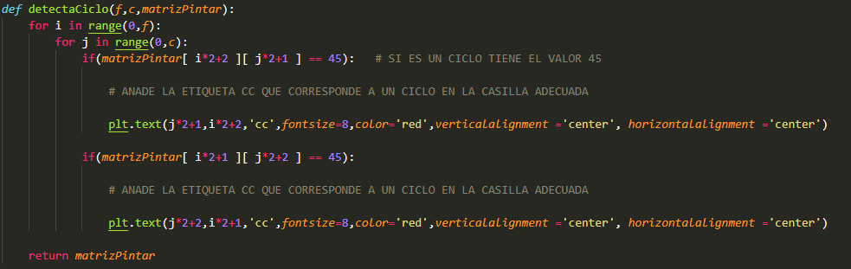
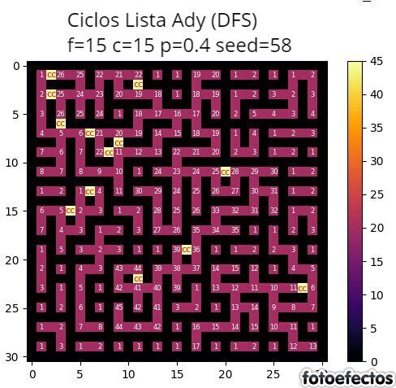
DETECTAR CICLOS
El algoritmo en si ya detecta los ciclos, sin pasar por ellos
Por tanto, donde hay un ciclo añado una etiqueta “cc”, para que sea mas visual
Como se puede ver el grafo esta recorrido entero, detectando así todos los ciclos posibles en él

Slide 19
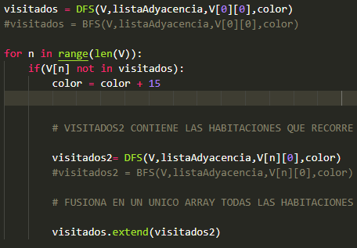
DETECTAR COMPONENTES CONEXAS
Añado una nueva componente a la tupla, “Color” de la habitación
Utilizo el mismo bucle que para los ciclos, solo que ahora, sumo 15 cada vez para que sean de colores distintos las comp conex
También añado un parámetro al algoritmo, de forma que cada vez que recorre una habitación le añado el color correspondiente, a esa comp conex

Slide 20
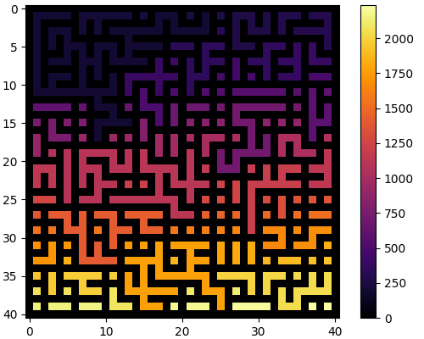

DETECTAR COMPONENTES CONEXAS
Y a la hora de pasar a matriz para que pueda ser representada, en vez de asignar un valor, pongo visitados[m][3] es decir, el color correspondiente a la habitación
Además convierto los ciclos en paredes para que sea mas visual, asignadoles el valor 0
RESULTADO

Slide 21
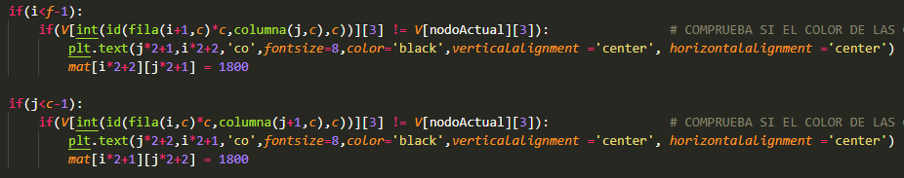
DETECTAR COSTURAS
Estos dos if dentro del método que traspasa el grafo a matriz, comprueban por filas y por columnas, si los colores de las casillas son distintos, si lo son, la pared separa dos componentes conexas distintas
Si son distintas, añade una etiqueta “co” de costura, y las pinta asignando un valor muy alto para que se distinga

Slide 22
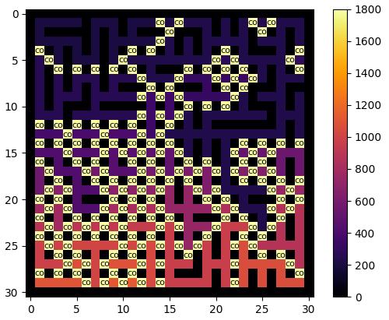
DETECTAR COSTURAS
Para f=15 c=15 p=0.3 seed=45
RESULTADO:

Slide 23
PREGUNTA 4.2
¿Has averiguado y podrías explicar cuál es la forma más sencilla de conseguir que el grafo quede completamente conexo y con un sólo camino posible entre cada dos nodos?

Slide 24
SOLUCION
Ir juntando componentes conexas de dos en dos por un único punto de costura, asignarlas el mismo color y comprobando que el resto de componentes que vaya a juntar sean distintas

